Slide 1
Звіт про роботу
Молодіжної наукової ради КНУБА
2018-2019 н.р.
ALLPPT.com _ Free PowerPoint Templates, Diagrams and Charts

Slide 2
Ми в онлайн
Сайт КНУБА: http://www.knuba.edu.ua/?page_id=32752

Slide 3
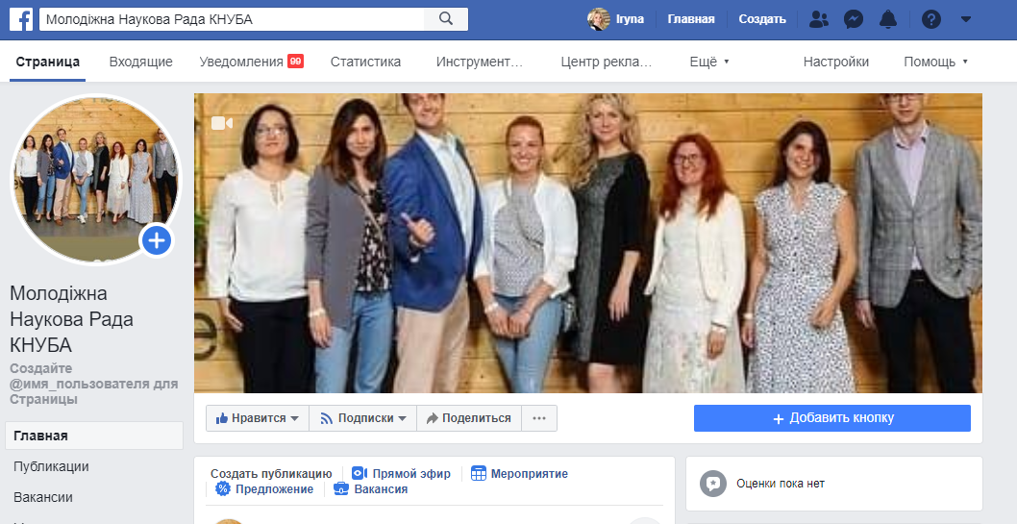
Ми в онлайн
Сторінка Facebook

Slide 4
Члени Молодіжної наукової ради
Бондаренко Ольга Петрівна, к.т.н., доцент кафедри будівельних матеріалів
Вахула Володимир Романович, асистент кафедри теплогазопостачання та вентиляції
Гегер Анна Дмитрівна, к.т.н, доцент кафедри архітектурних конструкцій
Жукова Олена Григорівна, к.т.н., доцент кафедри охорони праці і навколишнього середовища
Кащенко Тетяна Олександрівна, к.арх., доцент кафедри арх. проект. цив. будівель і споруд;
Івахненко Ірина Сергіївна, к.е.н., проф. кафедри менеджменту в будівництві;
Золотарь Людмила Вячеславівна, асистент кафедри міського будівництва
Климчук Марина Миколаївна, к.е.н., проф. кафедри організації і управління будівництвом
Клис Максим Валерійович к.т.н., доцент кафедри організації і управління будівництвом;
Кожедуб Сергій Анатолійович к.т.н., доцент кафедри архітектурних конструкцій
Лаврухіна Катерина Олександрівна, фахівець 1-ї категорії будівельного факультету
Михальова Марія Юріївна, к.т.н., доцент кафедри землеустрою і кадастру
Підлуцький Василь Леонідович, к.т.н., доцент кафедри основ і фундаментів
Плоска Ганна Віталіївна, аспірант кафедри архітектурних конструкцій
Приймаченко Олексій Віталійович, к.т.н. доцент кафедри міського будівництва
Петроченко Олексій В’ячеславович, к.т.н., помічник ректора
Скочко Володимир Ігорович, к.т.н., доцент кафедри архітектурних конструкцій
Скочко Людмила Олегівна к.т.н, доцент кафедри основ і фундаментів
Соболевська Леся Георгіївна, асистент кафедри автоматизації технологічних процесів
Шарапа Сергій Павлович к.т.н доцент кафедри технології будівельного виробництва
Цифра Тетяна Юріївна, к.е.н., доцент кафедри економіки будівництва
Ященко Олексій Федорович, к.арх., доцент кафедри основ архітектури і архітектурного проект

Slide 5
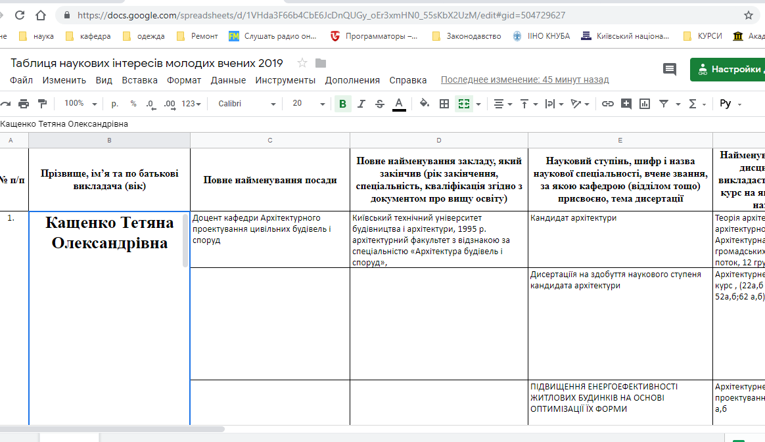
Створено на google спільний файл «Таблиця наукових інтересів молодих вчених КНУБА»

Slide 7
Наукові інтереси та напрями наукових досліджень
Кащенко Тетяна Олександрівна | теорія архітектури і архітектурного проектування, архітектура енергоефективних будинків (житлових , громадських), методи проектування енергоефективних архітектурних будівель
Бондаренко Ольга Петрівна | Синтез композиційних цементів і бетонів на їх основі з використанням відходів промисловості, Розробка вогнезахисних матеріалів для природних легкозаймистих конструкцій дахів
Цифра Тетяна Юріївна | Визначення кошторисної вартості будівництва доступного житла, реалізації міжнародних будівельних контрактів в Україні
Михальова Марія Юріївна | Управління земельними ресурсами, Кадастр, просторове планування
Івахненко Ірина Сергіївна | Інноваційний девелопмент будівельних проектів, освітні інновації, інноваційна екосистема, ринок цінних паперів
Золотарь Людмила Вячеславовна | Планування та благоустрій міст; планування та забудова міст

Slide 8
Ященко Олексій Федорович | Проектування будинків на споруд, науково-технічний супровід об’єктів будівництва
Климчук Марина Миколаївна | Архітектоніка фасилітаційно-рефлексійної методології мотивації в системі енергоменеджменту підприємства, Економіко- організаційні засади управлінняенергозбереженням на будівельних підприємствах
Соболевська Леся Георгіївна | Інформаційно-вимірювальні системи діагностики, Системи автоматизації будівель, Технології "Розумного міста"
Кожедуб Сергій Анатолійович | геометричне моделювання; системний аналіз; енергоефективність; система екологічної оцінки; проектування будівель і споруд
Підлуцький Василь Леонідович | Інтегровані енергоефективні технології в архітектурі та будівництві.
Приймаченко Олексій Віталійович | Інженерна підготовка міських територій

Slide 9
За підтримки ректора було розроблено:

Slide 12
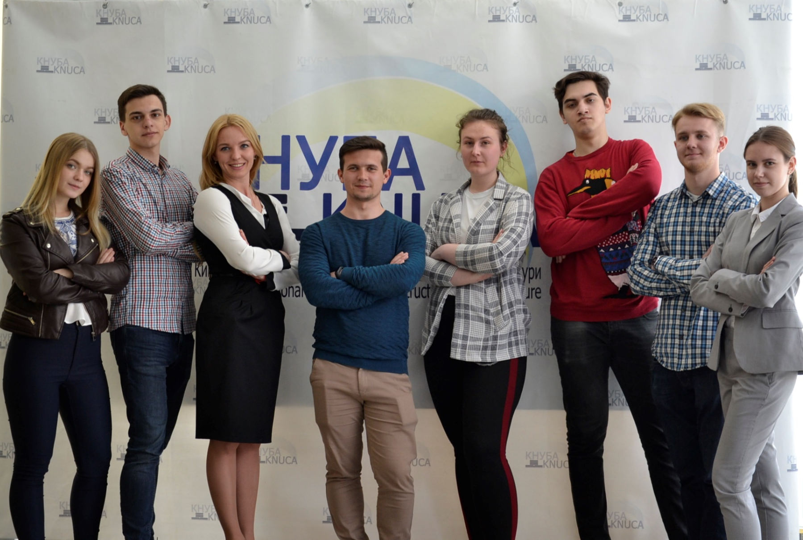
Взаємодія та координація діяльності Наукової Спілки Студентів КНУБА

Slide 13
Подано заявку на участь у Всеукраїнському фестивалі інновацій-2019

Slide 14
За ініціативи Молодіжної наукової ради та Наукової Спілки Студентів у КНУБА було підписано меморандум про відкриття в університеті YEP CLUB. Це перший крок до створення екосистеми сатрапів в Університеті!
YEP - мережа академічних стартап-інкубаторів!

Slide 15
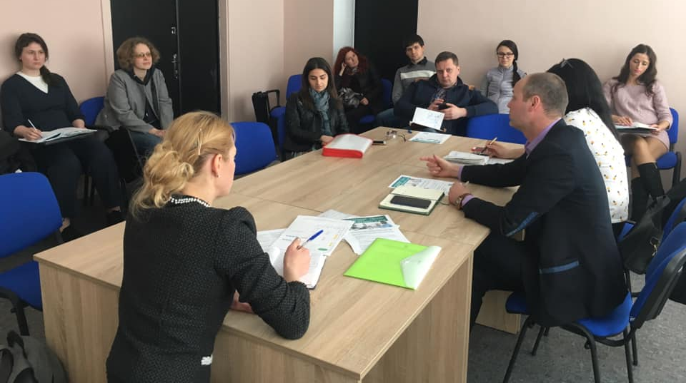
Створення аудиторій інноваційного навчання
Аудиторії 427 та 429

Slide 16
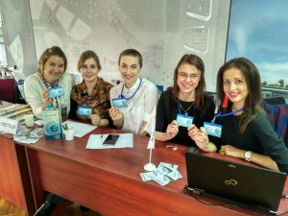
Організація та проведення наукових конференцій

Slide 17
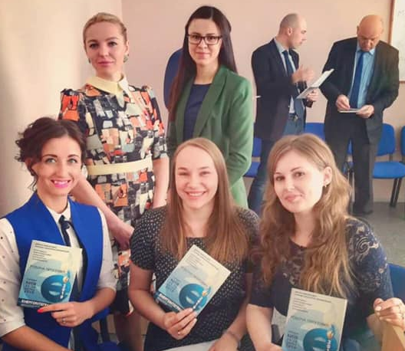

Slide 18
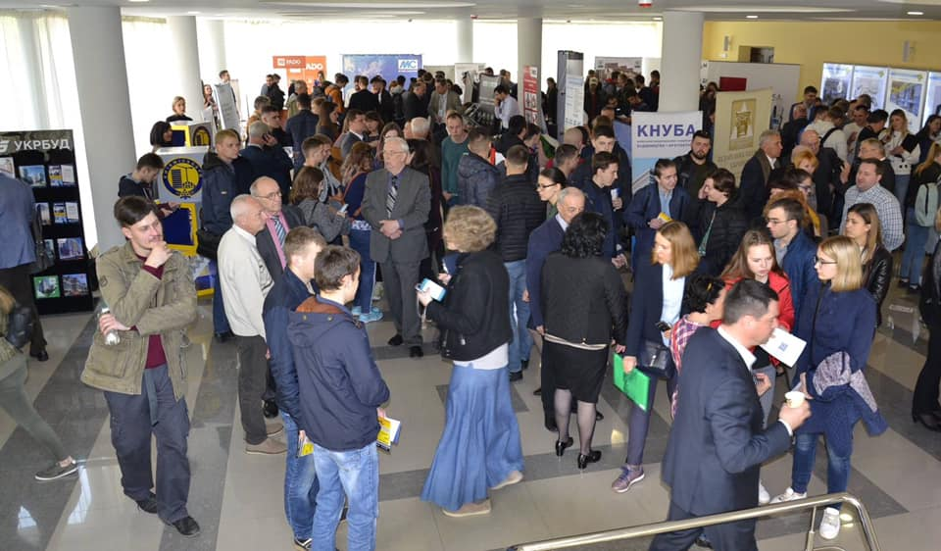
23 квітня 2019 року в Київському національному університеті будівництва і архітектури Молодіжною науковою радою спільно з Будівельним кадровим порталом було проведено Форум роботодавців та День кар'єри – 2019!
Студенти та гості відвідали експо-зону "Ярмарку вакансій" з провідними компаніями, панельну дискусію щодо питань покращення освітнього процесу, а також студентську панель і коворкінг- зону з корисними та цікавими виступами від роботодавців.
Захід надав студентам та випускникам можливість знайти найкращі варіанти співпраці та кар’єрного зростання!

Slide 19
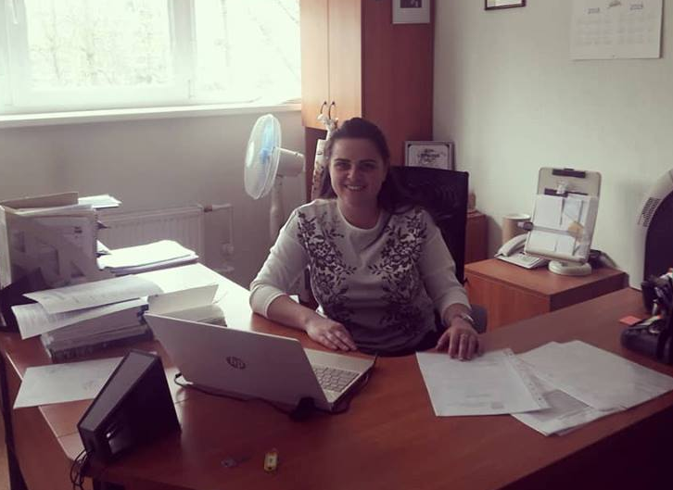
Стажування Молодих вчених
RTU - Rīgas Tehniskā universitāte.
Університетт імені Матея Бела в
м. Банська Бистриця, Словаччина
Uniwersytet Ekonomiczny w Krakowie в Польщі.

Slide 20
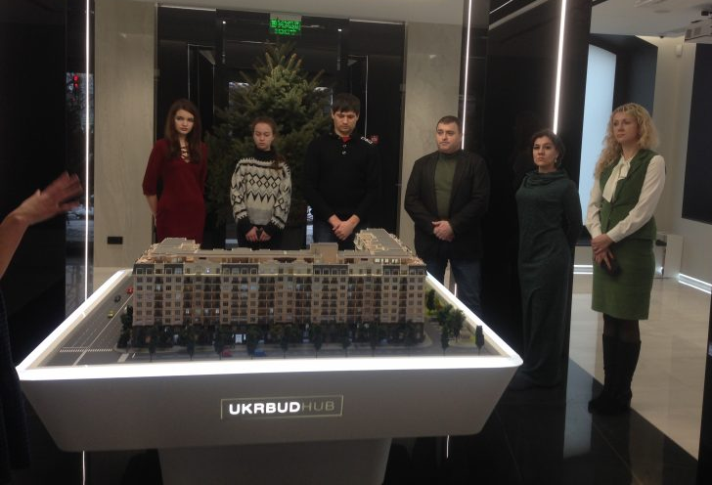
Відвідування сучасних виставок та професійних заходів
18 грудня студенти та викладачі КНУБА побували на екскурсії в офісі віртуальної реальності touch панелі 3-D візуалізації житлових комплексів
Української державної будівельної корпорації “Укрбуд”.

Slide 21
Викладачі КНУБА та студенти відвідали 23 червня Мистецький арсенал, де відбулась культурна подія року Active House Days, що зібрав найталановитіших архітекторів сучасності з усього світу.

Slide 22
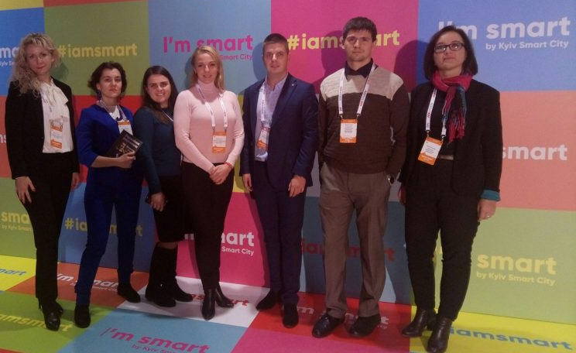
KyivSmartCityForum 2018 – це одна з головних подій Східної Європи, присвячена популяризації технологій для розумного міста і впровадженню інноваційних рішень.

Slide 23
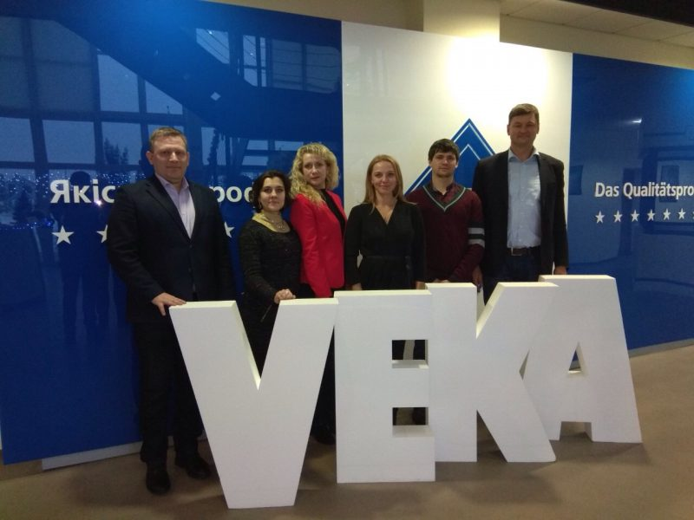
VEKA Ukraine – дочірня компанія німецького концерну VEKA AG

Slide 24
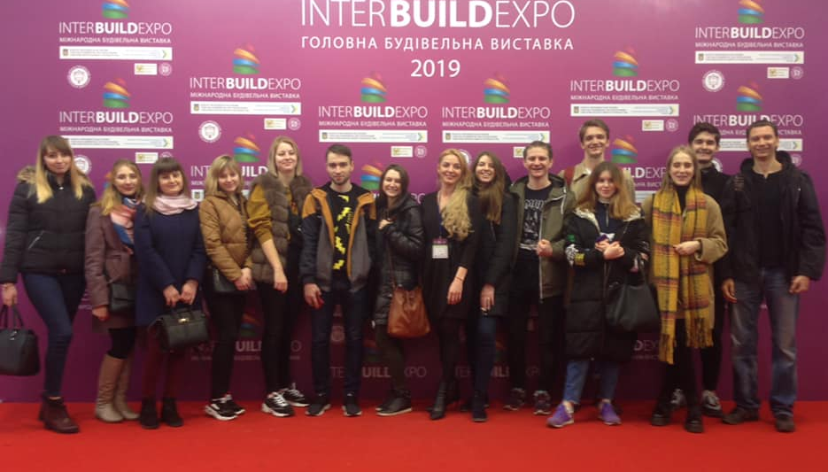
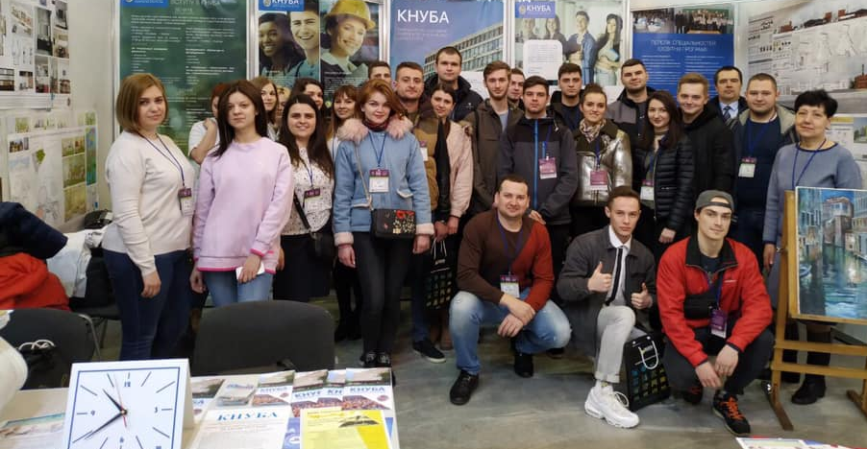
Викладачі (МНР) КНУБА зі студентами відвідали виставку INTER BUILD EXPO 2019

Slide 25
Члени МНР розвивають Hub-рух у КНУБА

Slide 26
На базі NZEB HUB центру буде створено Молодіжний центр інноваційних технологій в архітектурі та будівництві

Slide 27
Плани та перспективи
1. Діджиталізація освіти (трансформація освіти під впливом цифрових технологій) заснована на «Гейміфікації» та «Діджіталізаціі» освіти, де на зміну традиційним методам викладання будуть впроваджуватись «ігротехнології», «координатори онлайн-платформ і освітніх траєкторій».
2. Популяризація та активне впровадження онлайн-освіти і активне використання платформи http://org2.knuba.edu.ua
3. Створення системи наскрізного навчання, де студенти на базі одного проекту будуть робити курсові та розрахункові роботи по всім подальшим дисциплінам
4. Створення інноваційної екосистеми ЗВО та інтеграція КНУБА в будівельний ринок в епоху Індустрії 4.0
5. Створення startup-руху та сучасних Hub в КНУБА

Slide 28
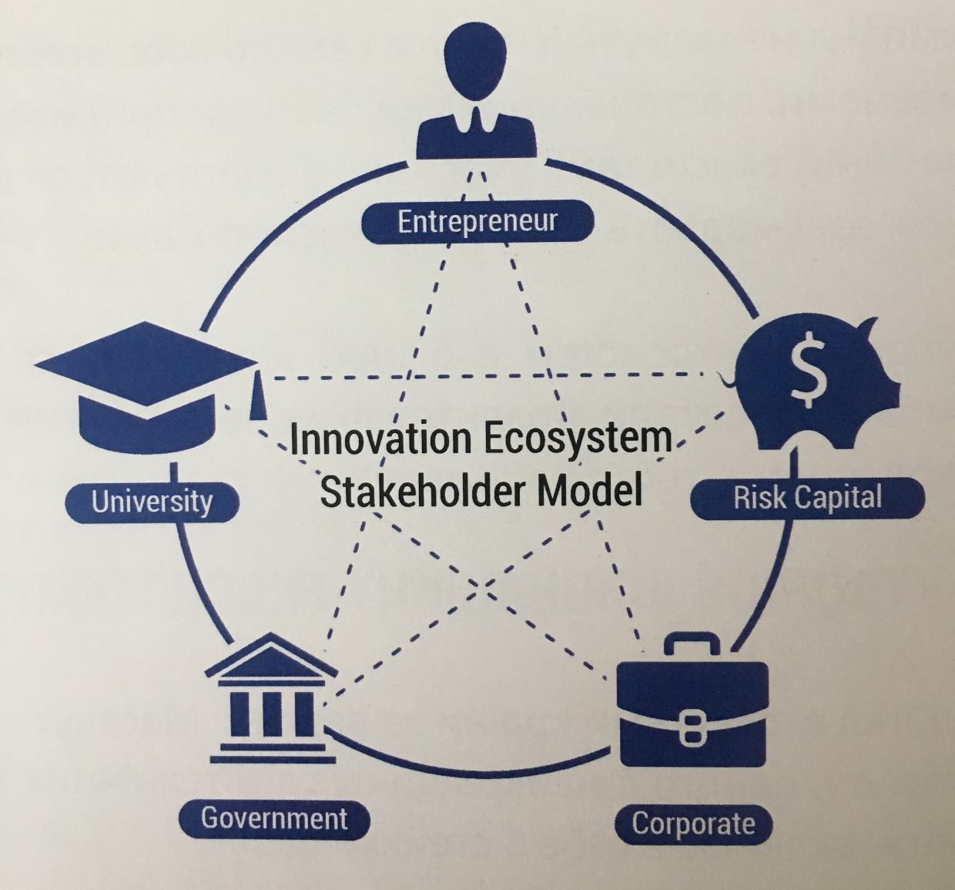
1. Фокус на просвіті ринку
2. Активна інтеграція з вендором – головним партнером та
провадження навчальних курсів на їх базі
3. Активна інтеграція в ринок, співпраця з іншими гравцями – досягається шляхом створення власної невеличкої команди, що займається підрядами на виконанні інженерних робіт
4. Постійна та швидка адаптація навчальних курсів під нові ринкові вимоги

Slide 29
Проблеми розвитку Молодих науковців
1. Мала заробітна плата, що не стимулює викладача до розвитку в університеті, а спонукає мати ще додаткову роботу для виживання
2. Відсутність можливостей кар'єрного зростання
3. Наявність привабливих закордонних пропозицій до роботи у вишах, що сприяє відтоку кадрів та зневірі у Альма-матер
4. Відсутність матеріальної підтримки молодих вчених та можливостей поліпшення умов проживання
5. Активний супротив ініціативам молодих викладачів

Slide 31
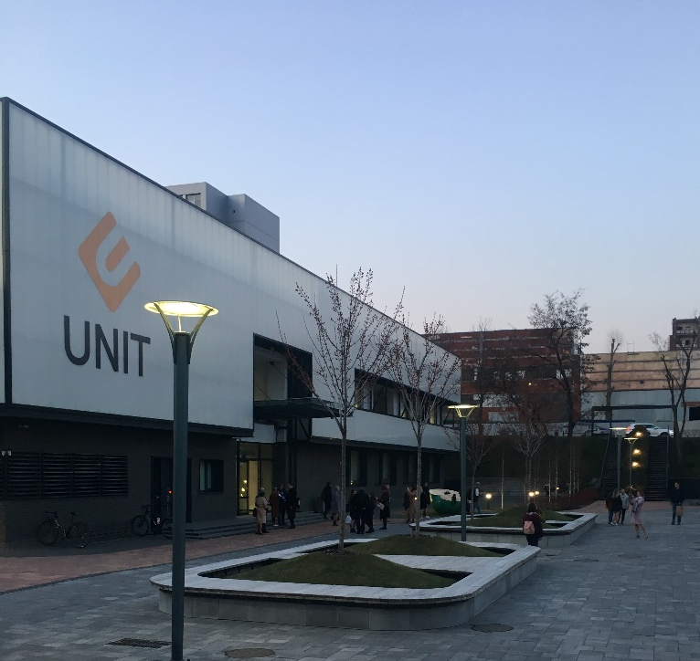
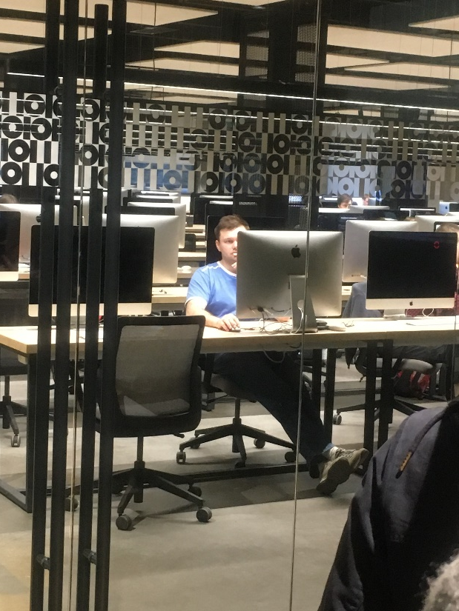
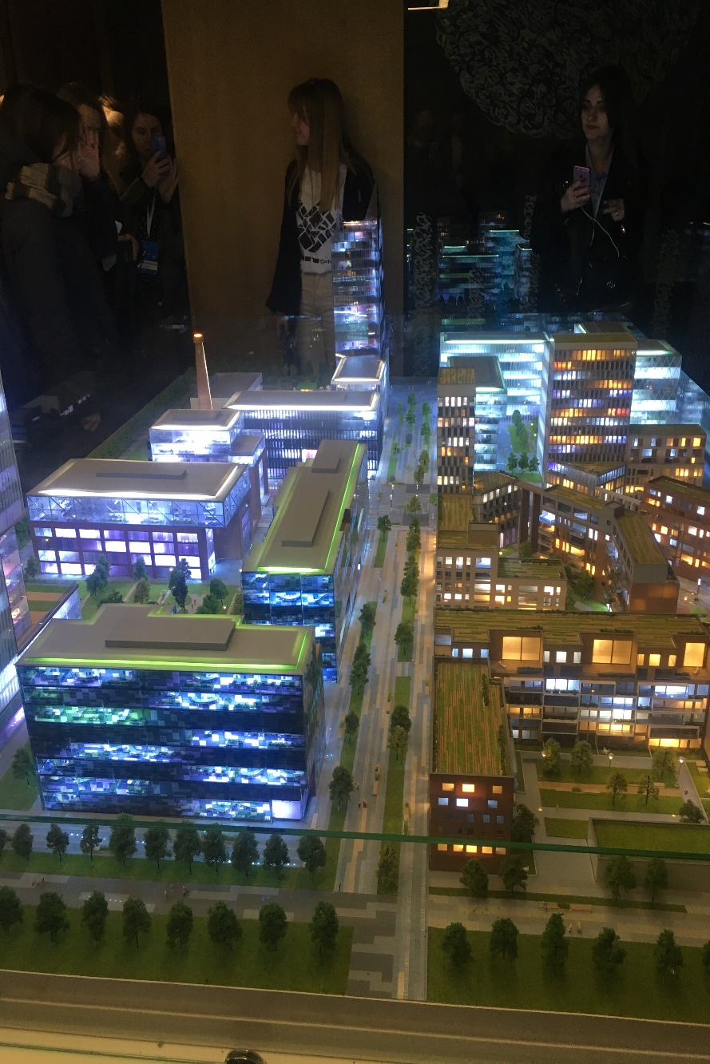
Реальна професійна освіта як головний конкурент системі вищої освіти МОН

Slide 32
Дякую за увагу!

